Slide 1
PRÉSENTATION 5 · 15 MIN
Application Web Complète
Le Bon Plat — Restaurant IA
7 pages · Vanilla JS · Recommandations IA · Panier · Avis clients
Étudiant | Certification Développeur en Intelligence Artificielle
2025 – 2026
1/30

Slide 2
Présentation & objectif
L'application web qui assemble ETL · ML · API en un produit utilisable
Mon rôle sur l'application
Objectif de l'application
Après le pipeline ETL, le modèle ML et l'API REST, j'ai développé le frontend complet.
Responsabilités :
• Créer 7 pages en SPA (Single Page App)
• Connecter l'UI à l'API Flask (fetch)
• Formulaire de recommandation IA
• Gestion du panier (localStorage)
• Checkout + ticket de commande
• Page avis clients (GET/POST)
• Panneau d'administration (admin.html)
Offrir une expérience client complète :
→ Accueil avec plats vedettes
→ Recommandations par l'IA
(température + budget + jour)
→ Menu filtrable (7 catégories)
→ Panier persistant (localStorage)
→ Commande avec ticket PDF
→ Avis clients en temps réel
Thème sombre · Accent orange (#FF9800)
Font Awesome · Vanilla JS · SPA
2/30

Slide 3
Plan de la présentation
6 parties pour couvrir l'ensemble de l'application web Le Bon Plat
1
Architecture & Design
2
Les 7 pages de l'app
3
Recommandations IA
4
Commande & Panier
5
Avis clients
6
Résultats & Bilan PFE
3/30

Slide 4
PARTIE 1 / 6
Architecture & Design
• Single Page Application (SPA) en Vanilla HTML/CSS/JavaScript
• Thème sombre avec accent orange — identité visuelle du restaurant
• État global centralisé (state) et navigation sans rechargement de page
4/30

Slide 5
Architecture SPA — 2 choses à retenir
Comment l'app mémorise les données · Comment elle change de page
① L'app mémorise tout ici
② Changer de page sans rechargement
const state = {
cart: [], // articles du panier
products: [] // plats du menu
};
// Clic sur "Menu" dans la navbar
showPage("menu");
// → cache home, reco, cart, avis...
// → affiche seulement le menu
Comme un carnet de notes partagé :
→ Client ajoute un plat → on écrit dans state.cart
→ On affiche le panier → on lit state.cart
→ Toute l'app utilise ce même objet
Comme un livre avec des intercalaires :
→ Toutes les pages existent déjà dans le HTML
→ showPage() cache tout SAUF la page demandée
→ Navigation instantanée — zéro rechargement
Ce que le jury retient :
L'application est une SEULE page HTML. Toutes les données vivent dans "state". Quand le client clique sur Menu, l'app ne recharge pas — elle cache les autres sections et montre le menu. C'est ce qu'on appelle une SPA (Single Page Application).
5/30
5/30

Slide 6
Design & thème visuel
Charte graphique dark — cohérence restaurant premium
Élément
Couleur
Rôle
Fond principal
#0F0F0F
Noir profond — immersion restaurant
Accent primaire
#FF9800
Orange — chaleur, appétissant
Texte principal
#FFFFFF
Blanc — lisibilité maximale
Texte secondaire
#CCCCCC
Gris clair — hiérarchie visuelle
Cartes produit
#1A1A1A
Gris foncé — contraste fond
Bordures
#333333
Séparation subtile des éléments
Hover accent
#F57C00
Orange foncé — feedback interaction
Animations CSS
transition: all 0.3s ease · hover: scale(1.02) · @keyframes fadeIn · box-shadow orange au hover
6/30
6/30

Slide 7
PARTIE 2 / 6
Les 7 pages de l'app
• Accueil : hero image + plats vedettes chargés via GET /api/menu
• Menu : grille filtrée par catégorie · Recommandations IA · Panier
• Checkout · Confirmation · Avis clients · Panneau admin
7/30

Slide 8
Structure des 7 pages
Navigation SPA — une seule page HTML avec sections show/hide
#home
Hero image + 6 plats vedettes
+ bouton "Voir les recommandations"
#recommendations
Robot IA + formulaire
budget / jour / température
→ résultats IA
Accueil
Recommandations
#menu
Grille de tous les plats
7 boutons de filtre catégorie
+ "Ajouter au panier"
#cart
Articles + quantités ±
Total dynamique
→ bouton "Commander"
Menu
Panier
#checkout
Formulaire : nom + téléphone
Validation → ticket de commande
#confirmation
Ticket #RANDOM9
Articles + total + date
🖨️ Bouton imprimer
Checkout
Confirmation
/admin.html
Interface séparée
Suivi produits + avis
Même API Flask
Admin
8/30

Slide 9
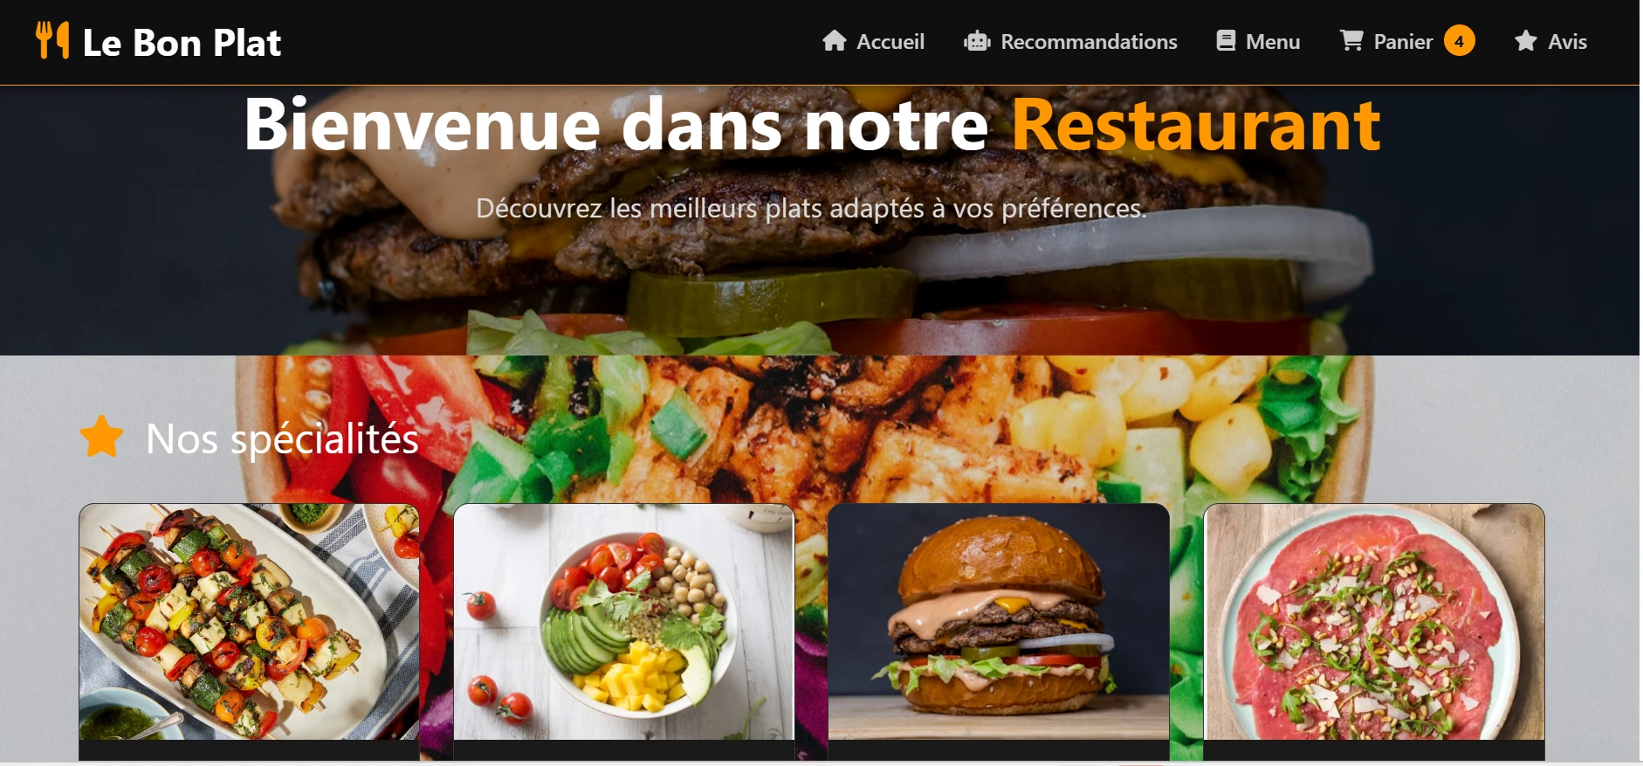
Page Accueil — Application réelle
Hero image · Nos spécialités · Navigation sticky · Badge panier
9/30

Slide 10
createCard() — Fabriquer une fiche produit
La fonction qui transforme les données API en carte visuelle pour le client
ENTRÉE — données brutes
createCard(product)
SORTIE — fiche visible
product = {
name: "Buddha bowl",
price: 14.00,
category: "Vegetarien"
}
→ Récupère l'image du plat
→ Écrit le nom + la catégorie
→ Affiche le prix en euros
→ Ajoute le bouton "Ajouter au panier"
[📷 image]
Buddha bowl
Végétarien
14.00 €
[Ajouter au panier]
→
→
function createCard(product) {
return `
<div class="product-card">
<img src="${product.image}">
<div>${product.name}</div>
<div>${product.price.toFixed(2)}€</div>
<button onclick="addToCart(${product.id})">
Ajouter au panier
</button>
</div>
`;
}
Pourquoi cette fonction ?
1
Le menu peut avoir 20+ plats
On appelle createCard() pour CHAQUE plat.
Le résultat = une fiche HTML par plat.
2
Pour afficher tout le menu
products.map(createCard).join("")
→ Génère toutes les fiches en 1 ligne de code
3
Le bouton est automatique
onclick="addToCart(id)" → clique = plat dans le panier
10/30
10/30

Slide 11
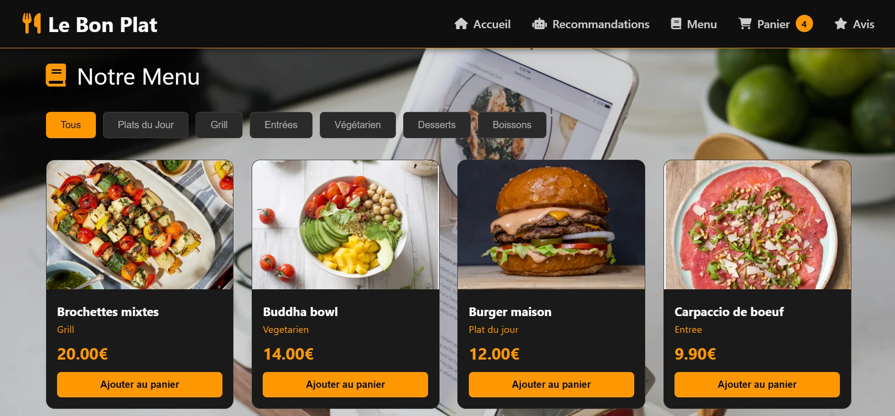
Page Menu — Application réelle
Grille de plats · 7 boutons de filtre catégorie · Bouton "Ajouter au panier"
11/30

Slide 12
Page Recommandations — aperçu complet
Robot IA + formulaire 3 champs + affichage des plats recommandés
Éléments de la page
Flux de données
Code handleRecommend
Mascotte robot SVG vert :
→ Dessiné en SVG inline
→ Message "Je peux vous aider"
→ Accent couleur #4CAF50 (vert)
Formulaire rec-form :
→ Budget (€) — input number
→ Jour (0–6) — select option
→ Température (°C) — input
→ Bouton "Recommander"
Section résultats (hidden) :
→ products-grid créé dynamiquement
Étape 1 — Saisie :
budget=15€, jour=Mercredi(2),
température=20°C
Étape 2 — fetch POST :
POST /api/recommendations
{temperature:20, budget:15,
month:8, day:2}
Étape 3 — Réponse :
{prediction:{category:"Grill"},
recommended_products:[...]}
Étape 4 — Affichage :
map(createCard).join("")
async function handleRecommend(e){
e.preventDefault();
const budget = parseFloat(
rec-budget.value);
const day = parseInt(
rec-day.value);
const temp = parseFloat(
rec-temp.value);
const response = await fetch(
"/api/recommendations",{
method:"POST",
headers:{"Content-Type":
"application/json"},
body: JSON.stringify({
temperature:temp,
budget, month:8, day
})
});
// Affiche les plats retournés
12/30

Slide 13
PARTIE 3 / 6
Recommandations IA
• Parcours complet du client — formulaire → API → résultats
• Intégration du Random Forest 90.52% dans l'expérience utilisateur
• Affichage dynamique des plats recommandés par la catégorie prédite
13/30

Slide 14
handleRecommend() — Comment les recommandations fonctionnent
4 étapes : formulaire → API → réponse → affichage
1
Client remplit
le formulaire
2
L'app envoie
à l'API
3
L'API répond
avec les plats
4
Les plats
s'affichent
Budget : 15€
Jour : Lundi
Température : 20°C
POST /api/recommendations
{ budget, day, temp }
{ category: "Grill",
products: [3 plats] }
createCard()
pour chaque plat
→ fiches sur la page
▶
▶
▶
// L'essentiel : envoyer les données du formulaire à l'API
const response = await fetch("/api/recommendations", {
method: "POST",
body: JSON.stringify({ temperature: 20, budget: 15, day: 1 })
});
const data = await response.json(); // reçoit les plats recommandés
Pourquoi "await" ?
L'app attend la réponse de l'API sans bloquer la page. Pendant l'attente, le client peut toujours naviguer.
En résumé : le formulaire collecte 3 infos → l'app les envoie à l'API Flask → l'API utilise le modèle IA → répond avec les plats → l'app les affiche.
14/30
14/30

Slide 15
Parcours complet de recommandation
Du formulaire à l'assiette — 6 étapes intégrées
1 Saisie
2 fetch POST
3 Backend
4 Filtrage
5 Réponse
6 Affichage
Client remplit :
Budget : 15€
Jour : Mercredi
Temp : 20°C
/api/recommendations
{temperature:20,
budget:15,
month:8, day:2}
Blueprint Python
MLModel.predict()
category = "Grill"
load_products()
p.category=="Grill"
→ 6 plats max
{prediction:{...},
recommended_
products:[...]}
createCard(p)
HTML injecté
panier actif
→
→
→
→
→
15/30

Slide 16
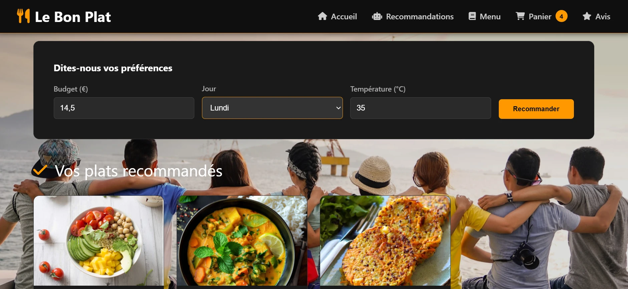
Page Recommandations — Application réelle
Budget 14,5€ · Lundi · 35°C → Plats végétariens recommandés par le Random Forest
16/30

Slide 17
La mascotte robot — Dessinée en code HTML pur
Pas d'image externe — le SVG est écrit directement dans le HTML
① Le robot — dessiné en SVG
② Pourquoi ce robot ?
SVG = image faite en code
Pas besoin d'un fichier image :
le robot est écrit directement
dans le HTML en quelques lignes.
Les parties du robot :
→ Corps : rectangle vert
→ Tête : cercle + yeux + sourire
→ Bras : 2 petits rectangles
→ Main : cercle orange (un plat)
Le robot dit au client :
"Je peux vous aider à trouver
vos plats selon votre budget."
Rôle du robot :
→ Rendre l'IA moins abstraite
→ Donner un visage au modèle ML
→ Améliorer l'expérience client
Ce que le jury retient :
C'est du CODE qui dessine le robot,
pas une image téléchargée.
SVG = images programmatiques.
<circle cx="60" cy="30" r="20" fill="#4CAF50"/> <!-- tête -->
<rect x="35" y="50" width="50" height="40" fill="#4CAF50"/> <!-- corps -->
<circle cx="100" cy="55" r="8" fill="#FF9800"/> <!-- plat -->
17/30
17/30

Slide 18
PARTIE 4 / 6
Commande & Panier
• Gestion du panier avec quantités +/− et persistance localStorage
• Formulaire client (nom + téléphone) → validation commande
• Ticket de commande avec numéro unique — imprimable via @media print
18/30

Slide 19
Le panier — 4 actions simples
Chaque bouton dans la page appelle une de ces 4 fonctions
① Ajouter
② Modifier
③ Supprimer
④ Sauvegarder
addToCart(id)
updateQty(id, +1/-1)
removeFromCart(id)
saveCart()
Si l'article est
déjà là : +1 quantité
Sinon : nouvel
article ajouté
Ex : cliquer
"Ajouter" sur
un plat du menu
Bouton + → +1
Bouton − → −1
Si quantité = 0
→ article supprimé
automatiquement
Ex : les boutons
+/− dans le panier
.filter() garde
tous les articles
SAUF celui-ci
Ex : cliquer la
croix ✕ sur
un article
Convertit le panier
en texte JSON
localStorage → reste
même si on ferme
le navigateur
Appelée après
chaque action
→
→
→
Toutes ces fonctions se terminent par saveCart() — les données du panier survivent même si on ferme le navigateur
19/30
19/30

Slide 20
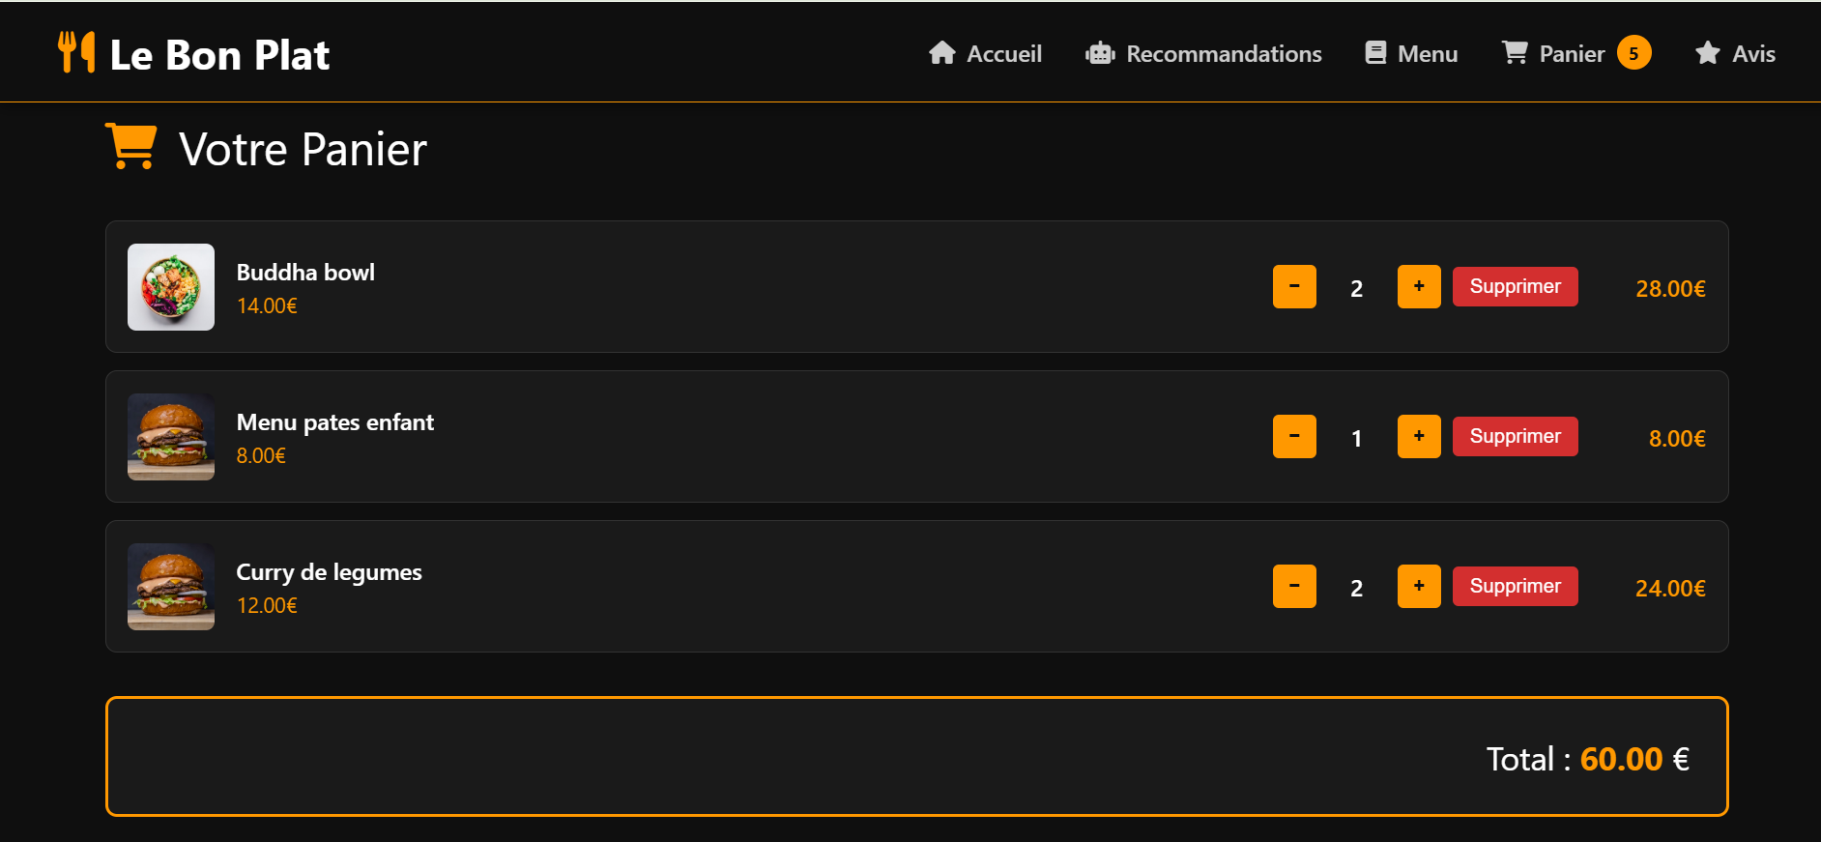
Page Panier — Application réelle
3 articles · Quantités modifiables +/− · Total 60€ calculé automatiquement
20/30

Slide 21
Checkout — Comment la commande est finalisée
3 choses simples : saisie client → numéro unique → ticket + panier vidé
① Ce que le client saisit
② Génération du numéro
③ Ce qui se passe après
Prénom :
"#" + Math.random()
.toString(36)
.substr(2, 9)
.toUpperCase()
Ticket affiché
Ahmed
Merci Ahmed !
#A3B7X9K2M
Articles + total + date
Téléphone :
06 12 34 56 78
Panier vidé
Commander
→
Résultat : #A3B7X9K2M
→
state.cart = []
saveCart()
Plus d'articles en attente
→ Formulaire vérifié
→ Commande créée
Math.random() → nombre aléatoire
toString(36) → lettres + chiffres
toUpperCase() → majuscules
Chaque commande a un numéro UNIQUE.
Imposisble d'avoir 2 fois le même.
Page changée
showPage("confirmation")
Le client voit son ticket
et peut l'imprimer
21/30
21/30

Slide 22
Parcours commande client — 5 étapes
De la recommandation à la confirmation imprimable
Recommandation
Ajout panier
Checkout
Confirmation
Impression
L'IA recommande
une catégorie
ex : "Grill"
addToCart(id)
quantité++
localStorage
Formulaire :
nom + téléphone
validation form
Ticket #RANDOM
total (€)
date/heure
@media print
without navbar
bouton 🖨️
→
→
→
→
22/30

Slide 23
PARTIE 5 / 6
Avis clients
• Page dédiée aux avis clients — formulaire GET/POST /api/reviews
• Affichage dynamique des avis avec note /10 et date
• Panneau admin (admin.html) — suivi des commandes et avis
23/30

Slide 24
Avis clients — Comment ça marche
1 formulaire → 1 appel API → liste mise à jour automatiquement
① Le client remplit
② L'app envoie à Flask
③ Liste mise à jour
Nom
Note /10 (ex : 8)
Commentaire
Il clique
"Envoyer mon avis"
L'app lit les 3 champs
et prépare les données
fetch("POST")
→ /api/reviews
Données envoyées :
→ nom
→ note
→ commentaire
Flask reçoit
et stocke
loadReviews()
→ GET /api/reviews
Nouvel avis
apparaît en haut
Formulaire vidé
automatiquement
try/catch : si Flask
ne répond pas,
l'app ne plante pas
→
→
const response = await fetch("/api/reviews", {
method: "POST",
headers: { "Content-Type": "application/json" },
body: JSON.stringify({ name, rating, comment })
});
if (response.ok) { reviewForm.reset(); loadReviews(); }
Ce que fait ce code
→ Envoie nom + note + commentaire à Flask
→ Flask répond OK → formulaire vidé
→ loadReviews() recharge la liste
→ try/catch : si Flask ne répond pas, l'app ne plante pas
Même principe que les recommandations : formulaire → fetch POST → réponse Flask → affichage mis à jour automatiquement
24/30
24/30

Slide 25
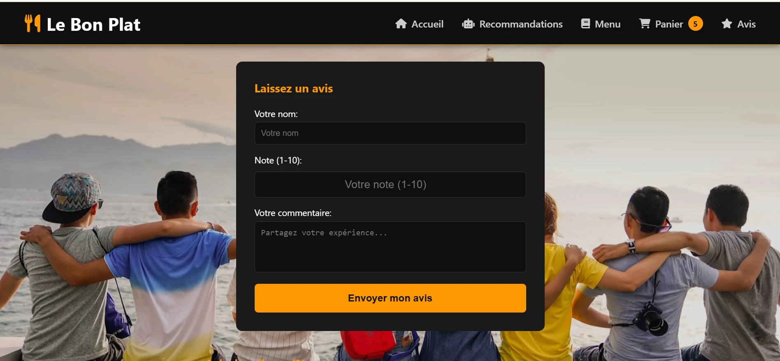
Page Avis clients — Application réelle
Formulaire : nom · note /10 · commentaire · bouton "Envoyer mon avis"
25/30

Slide 26
Panneau d'administration — admin.html
Interface de gestion séparée du frontend client
Fonctionnalités admin
Architecture de déploiement
Accessible sur /admin.html :
→ Vue des produits du menu
→ Suivi des avis clients
→ Connexion à la même API Flask
(port 5000)
Différenciation client/admin :
→ Le client voit : index.html
→ L'admin voit : admin.html
→ Même backend Flask partagé
Authentification :
→ Non implémentée (hors scope PFE)
→ Suggérée comme amélioration
En développement (local) :
→ python src/app.py → port 5000
→ http://localhost:5000/
→ Flask sert index.html + API
En production (Docker) :
→ Dockerfile build
→ Port 5000 exposé
→ docker run -p 5000:5000
Fichiers statiques :
→ Flask serve_file() → index.html
→ Images PNG dans /images/
→ CSS + JS dans /frontend/
26/30

Slide 27
Intégration complète du système
Vue globale des 4 présentations assemblées en un produit
Données
ETL (Présentation 2)
CSV bruts → nettoyage → menu_final_clean.csv · 1 028 commandes
Modèle
↓
ML (Présentation 3)
Random Forest 90.52% · 4 features · best_model_v3_mois_jour.pkl · 0.35s
Service
↓
API (Présentation 4)
Flask 10 endpoints · Blueprint · CORS · POST /predict · POST /api/recommendations
Frontend
↓
App (Présentation 5)
7 pages SPA · Vanilla JS · fetch() · Panier · Commande · Avis · Admin
27/30
27/30

Slide 28
PARTIE 6 / 6
Résultats & Bilan PFE
• Synthétiser les indicateurs clés de l'application web complète
• Présenter le bilan global du projet PFE (4 présentations)
• Perspectives d'amélioration et de déploiement en production
28/30

Slide 29
Résultats chiffrés
Indicateurs clés de l'application web — Le Bon Plat
7
30+
10
pages SPA
images PNG locales
endpoints consommés
< 1s
6
90.5%
chargement du menu
catégories filtrables
précision recommandation
Bilan de l'application web
✓ SPA complète
7 pages · Vanilla JS · navigation fluide sans rechargement · localStorage
✓ IA intégrée
Recommandations RF 90.52% · formulaire budget/jour/temp · résultats temps réel
✓ Commande complète
Panier persistant · checkout · ticket imprimable · numéro unique #XXXXXXXXX
✓ Avis dynamiques
GET/POST /api/reviews · affichage en temps réel · note /10 · date automatique
✓ Thème cohérent
Dark #0f0f0f · orange #FF9800 · Font Awesome · responsive · hover animations
29/30

Slide 30
Conclusion — Bilan du projet PFE complet
4 présentations · un pipeline IA de bout en bout · production-ready
Collecter & Nettoyer
Prédire & Évaluer
Pipeline ETL : 5 sources CSV → nettoyage
pandas · merge · 1 028 commandes propres
Menu final · sales history validé
Random Forest 90.52% · 4 features
Benchmark 4 algorithmes · confusion matrix
Modèle sérialisé best_model.pkl
Exposer via API
Délivrer à l'utilisateur
Flask REST · 10 endpoints · Blueprint
POST /predict → JSON · CORS frontend
22 tests pytest · gestion erreurs
7 pages SPA · Recommandations IA
Panier localStorage · ticket commande
Avis clients · panneau admin
30/30

